Slide 1
Voordelen van gemengde Senioren-hoofdklassen met ingang van het seizoen 2018 - 2019

Slide 2
Waarom nu?
KNVB werkt aan herindeling van de voetbalpiramide in NL
Veel aandachtspunten
licentievoorwaarden
promotie en degradatie 2e divisie – Jupiler League
instroom (nog meer) Jong BVO-teams in amateurvoetbal
etc.
Samenvoeging zaterdag en zondag hoofdklassevoetbal lijkt geen aandacht te krijgen
MSC-Amslod wil dit mede namens de Zondag hoofdklasse A verenigingen nadrukkelijk wel op de agenda bij de herindeling voetbalpiramide
Het doel is: samenvoeging van de zaterdag en zondag hoofdklassen A en B tot 4 gemengde sterk regionale hoofdklassen met ingang van het voetbalseizoen ‘18-’19

Slide 3
Uitgangspunten
Thuisspelende clubs bepalen speeldag en aanvangstijd
Maar, zaterdagclubs spelen altijd op zaterdag, thuis en uit
Aanvangstijden liggen bij voorkeur tussen 14.00 en 17.00 uur
Afwijken alleen binnen kaders die KNVB omtrent stelt
Bijvoorbeeld: gelijktijdig spelen alle wedstrijden op laatste speeldag(-en) op door KNVB vastgesteld tijdstip

Slide 4
Voordelen zijn evident
Samenvoeging van zaterdag en zondag hoofdklassen leiden tot meer derby’s en regionaal aantrekkelijke wedstrijden (zie slides gemengde hoofdklassen A t/m D), dus:
meer publiek en meer inkomsten uit entreegelden, verloting en clubhuis
meer aandacht van de plaatselijke en regionale tv en schrijvende pers
meer (plaatselijke en regionale) sponsoren
lagere reis- en verblijfkosten
meer budget en/of minder financiële risico’s voor de hoofdklasse clubs
hogere kwaliteit van het voetbal en verbetering van de aansluiting naar de 3e divisie
een kwaliteitsimpuls die in de hele piramide zal doorwerken
Samenvoeging van zaterdag en zondag hoofdklassen kent ook maatschappelijke voordelen, immers:
afnemende milieubelasting als gevolg van substantieel minder reiskilometers voor teams en hun supporters
meer regionale binding

Slide 5
Overige aspecten / aandachtspunten
Kwaliteit zondag hoofklassen
meer en meer kiezen spelers voor het spelen op zaterdag, hierdoor staat de kwaliteit van het zondagvoetbal onder druk
samenvoeging biedt hiervoor een oplossing
Tweede elftallen
veel zondagclubs hebben in toenemende problemen met op de been brengen/houden van kwalitatief goede tweede elftallen, hierdoor wordt de doorstroom van eigen jeugdspelers steeds lastiger
als oplossing wordt steeds vaker gekozen voor het starten van een prestatief Zat1-team dat 3e, 4e of 5e klasse speelt (bijv.: MSC-Amslod, Achilles 1894, Quick’20, v.v. Hoogeveen)
bij samenvoeging zaterdag en zondag hoofdklassen moet hiervoor een oplossing komen
Zon2-teams stromen in in zaterdag-reserveklassen, en/of
Zat1-teams blijven bestaan, maar spelers van die teams worden ook speelgerechtigd in hoofdklasse
Ook bij samenvoeging blijven er altijd clubs die meer of minder voordelen hebben van de competitie-indeling, vooral die op de grens van twee KNVB-regio’s liggen
Overall is de uitkomst zonder twijfel positief

Slide 6
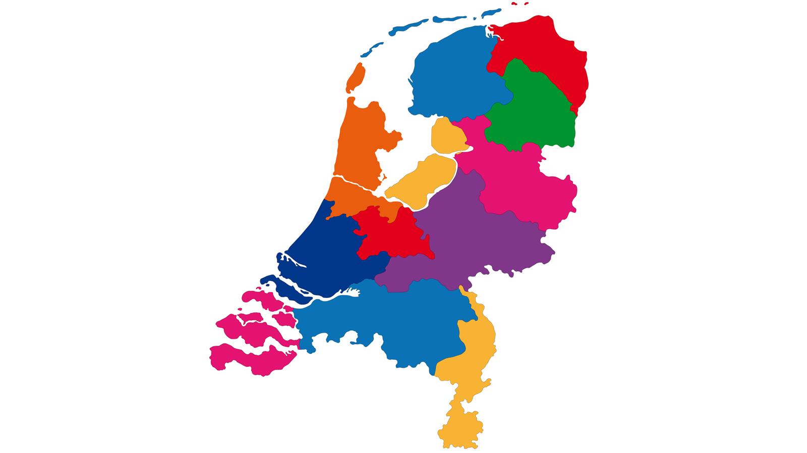
ZATERDAG & ZONDAG
HOOFDKLASSE A en B

Slide 7
ZATERDAG HOOFDKLASSE A
seizoen 2017-2018

Slide 8
ZATERDAG HOOFDKLASSE B
seizoen 2017-2018

Slide 9
ZONDAG HOOFDKLASSE A
seizoen 2017-2018

Slide 10
ZONDAG HOOFDKLASSE B
seizoen 2017-2018

Slide 11
GEMENGDE
HOOFDKLASSE A
(op basis van seizoen ‘17-’18)

Slide 12
GEMENGDE
HOOFDKLASSE B
(op basis van seizoen ‘17-’18)

Slide 13
GEMENGDE
HOOFDKLASSE C
(op basis van seizoen ‘17-’18)

Slide 14
GEMENGDE
HOOFDKLASSE D
(op basis van seizoen ‘17-’18)

Slide 15
Per saldo 39.186 reiskilometers minder
56 verenigingen rijden samen 41.074 kilometer minder
Zat. A: totaal 5.436 km, koploper: A.A.V. Swift (1.212 km)
Zat. B: totaal 5.688 km, koploper: Ajax (1.744 km)
Zon. A: totaal 21.104 km, koploper: Leonidas (2.138 km)
Zon. B: totaal 8.846 km, koploper: IFC (1.768 km)
8 verenigingen rijden samen 1.888 kilometer meer
Zat. A: SteDoCo (594 km) en Rijnvogels (242 km)
Zat. B: CSV Apeldoorn (318 km), Urk (298 km), SDC Putten (240 km), NSC en Sparta Nijkerk (elk 6 km)
Zon. A: geen enkele vereniging reist meer
Zon. B: Halsteren 184 km
Zijn alleen nog maar de kilometers per team
Supportersbussen en eigen vervoer niet meegerekend

Slide 16
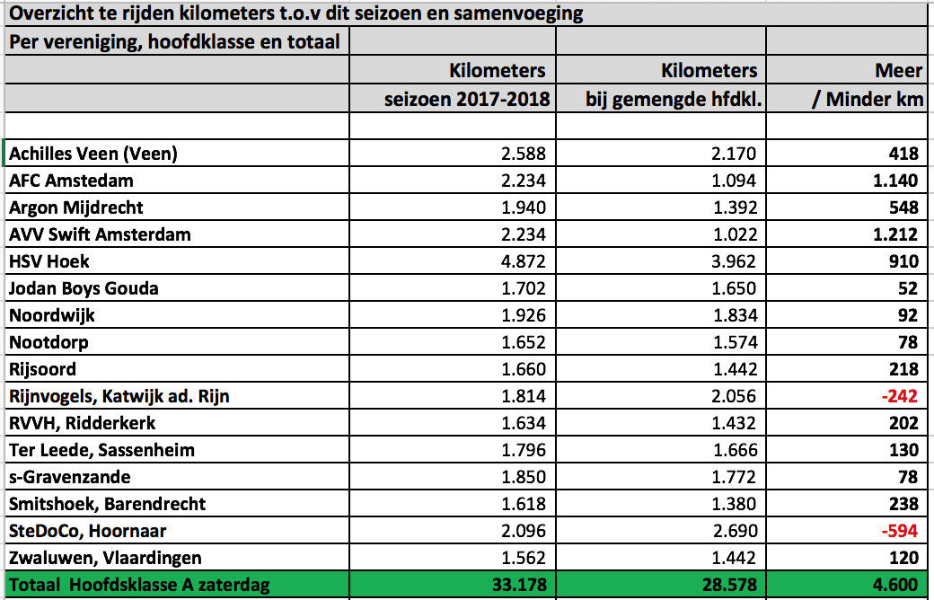
Zaterdag Hoofdklasse A

Slide 17
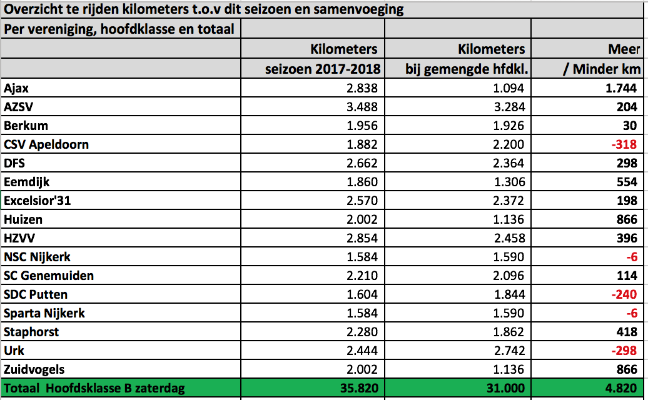
Zaterdag Hoofdklasse B

Slide 18
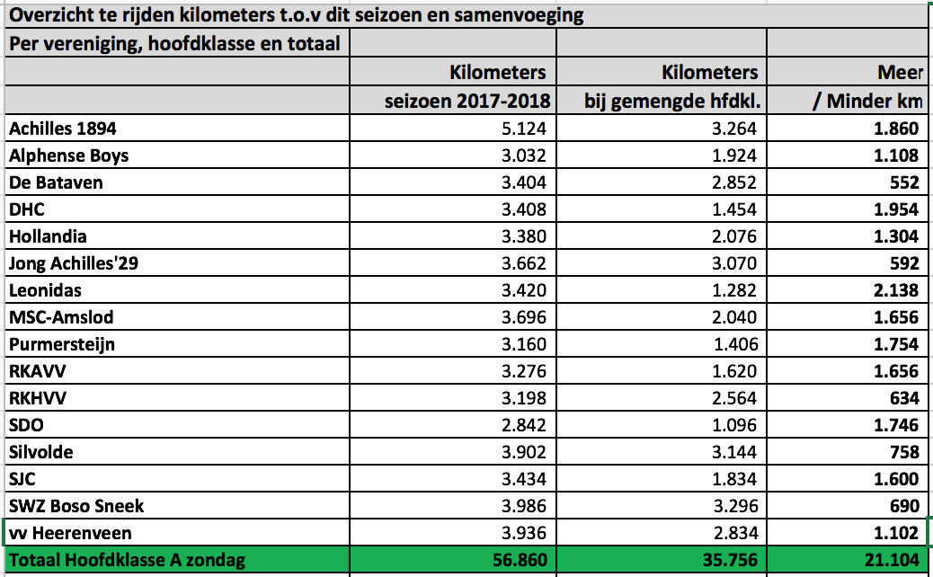
Zondag Hoofdklasse A

Slide 19
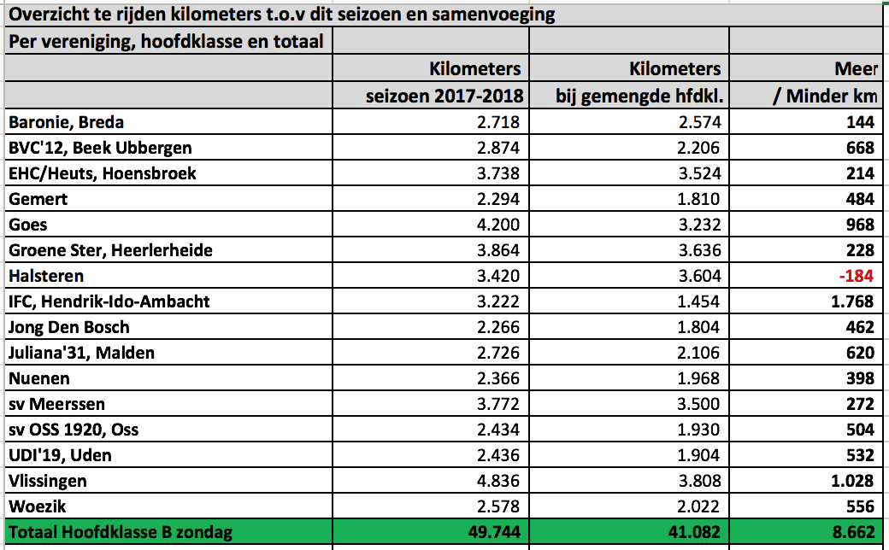
Zondag Hoofdklasse B

